Slide 1
《C程序设计》
作者：谭浩强 主讲：小甲鱼
第二章 数据类型、运算符和表达式

Slide 2
第二章 数据类型、运算符和表达式
整型
字符型
单精度型
基本类型
实型（浮点型）
双精度型
枚举类型
指针类型
C数据类型
数组类型
构造类型
结构体类型
共用体类型
空类型

Slide 3
一些关于数据类型
基本数据类型：基本数据类型最主要的特点是，其值不可以再分解为其它类型。也就是说，基本数据类型是自我说明的。
2. 构造数据类型：构造数据类型是根据已定义的一个或多个数据类型用构造的方法来定义的。也就是说，一个构造类型的值可以分解成若干个“成员”或“元素”。每个“成员”都是一个基本数据类型或又是一个构造类型。在C语言中，构造类型有以下几种：
·数组类型
·结构体类型
·共用体（联合）类型

Slide 4
一些关于数据类型
3. 指针类型：指针是一种特殊的，同时又是具有重要作用的数据类型。其值用来表示某个变量在内存储器中的地址。虽然指针变量的取值类似于整型量，但这是两个类型完全不同的量，因此不能混为一谈。
4. 空类型：在调用函数值时，通常应向调用者返回一个函数值。这个返回的函数值是具有一定的数据类型的，应在函数定义及函数说明中给以说明，例如在例题中给出的max函数定义中，函数头为：int max(int a,int b);其中“int ”类型说明符即表示该函数的返回值为整型量。但是，也有一类函数，调用后并不需要向调用者返回函数值，这种函数可以定义为“空类型”。其类型说明符为void。在后面函数中还要详细介绍。
注：在本章中，我们先介绍基本数据类型中的整型、浮点型和字符型。其余类型在以后各章中陆续介绍。

Slide 5
常量与变量
对于基本数据类型量，按其取值是否可改变又分为常量和变量两种。
在程序执行过程中，其值不发生改变的量称为常量，其值可变的量称为变量。
它们可与数据类型结合起来分类。例如，可分为整型常量、整型变量、浮点常量、浮点变量、字符常量、字符变量、枚举常量、枚举变量。在程序中，常量是可以不经说明而直接引用的，而变量则必须先定义后使用。
（整型量包括整型常量、整型变量。）

Slide 6
常量和符号常量
在程序执行过程中，其值不发生改变的量称为常量。
符号常量：用标示符代表一个常量。在Ｃ语言中，可以用一个标识符来表示一个常量，称之为符号常量。
符号常量在使用之前必须先定义，其一般形式为：
#define 标识符 常量
其中#define也是一条预处理命令（预处理命令都以"#"开头），称为宏定义命令（在后面预处理程序中将进一步介绍），其功能是把该标识符定义为其后的常量值。一经定义，以后在程序中所有出现该标识符的地方均代之以该常量值。
习惯上符号常量的标识符用大写字母，变量标识符用小写字母，以示区别。

Slide 7
【例3.1】符号常量的使用。
#define PRICE 30
void main()
{
int num,total;
num=10;
total=num* PRICE;
printf(“total=%d”,total);
}
用标识符代表一个常量，称为符号常量。
符号常量与变量不同，它的值在其作用域内不能改变，也不能再被赋值。
使用符号常量的好处是：
含义清楚；
能做到“一改全改”。

Slide 8
再来说说变量
  其值可以改变的量称为变量。一个变量应该有一个名字，在内存中占据一定的存储单元。变量定义必须放在变量使用之前。一般放在函数体的开头部分。要区分变量名和变量值是两个不同的概念。
例如：int k = 3;
变量的名称
k
3
变量的值
0x0010ff
变量的地址

Slide 9
整型数据
  1 整型常量的表示方法
  整型常量就是整常数。在Ｃ语言中，使用的整常数有八进制、十六进制和十进制三种。
  1) 十进制整常数：十进制整常数没有前缀。其数码为0～9。
  以下各数是合法的十进制整常数：
  237、-568、65535、1627；
  在程序中是根据前缀来区分各种进制数的。因此在书写常数时不要把前缀弄错造成结果不正确。

Slide 10
2) 八进制整常数：八进制整常数必须以0开头，即以0作为八进制数的前缀。数码取值为0～7。八进制数通常是无符号数。
以下各数是合法的八进制数：
015(十进制为13)、0101(十进制为65)、0177777(十进制为65535)；
3) 十六进制整常数：十六进制整常数的前缀为0X或0x。其数码取值为0~9，A~F或a~f。
以下各数是合法的十六进制整常数：
0X2A(十进制为42)、0XA0 (十进制为160)、0XFFFF (十进制为65535)；
4) 整型常数的后缀：在16位字长的机器上，基本整型的长度也为16位，因此表示的数的范围也是有限定的。十进制无符号整常数的范围为0～65535，有符号数为-32768～+32767。八进制无符号数的表示范围为0～0177777。十六进制无符号数的表示范围为0X0～0XFFFF或0x0～0xFFFF。如果使用的数超过了上述范围，就必须用长整型数来表示。长整型数是用后缀“L”或“l”来表示的。

Slide 11
整型数据
2 整型变量
1). 整型数据在内存中的存放形式
例如：int k = 3;
变量的名称
k
3
变量的值
0x0010ff
变量的地址
另外：这里的3在内存中是以二进制的形式保存的。

Slide 12
整型变量
补充：内存中的二进制存储
（常识：一个字节BYTE = 8位bit）
数值是以补码表示的：
正数的补码和原码相同；
负数的补码：将该数的绝对值的二进 制形式按位取反再加1。
例如：求-10的补码
10的原码： 00001010
取反： 11110101
再加1，得-10的补码： 11110110
(第一位是符号位~！！)

Slide 13
整型变量
2. 整型变量的分类
（注意：这里占多少个字节跟系统和编译器规定有关！可以在编译器上 自己试试查看）
1) 基本型：类型说明符为int，在内存中占4个字节。
2) 短整量：类型说明符为short int或short。所占字节和取值范围均与基本型相同。
3) 长整型：类型说明符为long int或long，在内存中占4个字节。
4) 无符号型：类型说明符为unsigned。

Slide 14
整型变量
类型说明符 | 数的范围 | 字节数
int
unsigned int
short int
unsigned short int
long int
unsigned long

Slide 15
整型变量
3. 整型变量的定义
变量定义的一般形式为：
类型说明符 变量名标识符，变量名标识符，...；
例如：
int a,b,c; (a,b,c为整型变量)
long x,y; (x,y为长整型变量)
unsigned p,q; (p,q为无符号整型变量)
在书写变量定义时，应注意以下几点：
允许在一个类型说明符后，定义多个相同类型的变量。各变量名之间用“，”号间隔。类型说明符与变量名之间至少用一个空格间隔。
最后一个变量名之后必须以“；”号结尾。
变量定义必须放在变量使用之前。一般放在函数体的开头部分。

Slide 16
【例3.2】整型变量的定义与使用。
#include <stdio.h>
void main()
{
    int a,b,c,d;
    unsigned u;
    a=12;b=-24;u=10;
    c=a+u;d=b+u;
    printf(“a+u=%d,b+u=%d\n”,c,d);
}

Slide 17
4. 整型数据的溢出
【例3.3】整型数据的溢出。
#include <stdio.h>
void main()
{
    int a,b;
    a=32767;
    b=a+1;
    printf("%d,%d\n",a,b);
}
32767: 0111111111111111
-32768: 1000000000000000

Slide 18
【例3.4】
void main()
{
    long x,y;
    int a,b,c,d;
    x=5;
    y=6;
    a=7;
    b=8;
    c=x+a;
    d=y+b;
    printf("c=x+a=%d,d=y+b=%d\n",c,d);
}

Slide 19
实型数据
1 实型常量的表示方法
实型也称为浮点型。实型常量也称为实数或者浮点数。在Ｃ语言中，实数只采用十进制。它有二种形式：十进制小数形式，指数形式。
1) 十进制数形式：由数码0~ 9和小数点组成。
例如：
0.0、25.0、5.789、0.13、5.0、300.、-267.8230
等均为合法的实数。注意，必须有小数点。
2) 指数形式：由十进制数，加阶码标志“e”或“E”以及阶码（只能为整数，可以带符号）组成。
其一般形式为：
a E n（a为十进制数，n为十进制整数）

Slide 20
实型数据
如：
2.1E5 (等于2.1*105)
3.7E-2 (等于3.7*10-2)
0.5E7 (等于0.5*107)
-2.8E-2 (等于-2.8*10-2)
以下不是合法的实数：
    345 (无小数点)
    E7 (阶码标志E之前无数字)
    -5 (无阶码标志)
    53.-E3 (负号位置不对)
    2.7E (无阶码)
标准Ｃ允许浮点数使用后缀。后缀为“f”或“F”即表示该数为浮点数。如356f和356.是等价的。

Slide 21
实型变量
1. 实型数据在内存中的存放形式
实型数据一般占4个字节（32位）内存空间。按指数形式存储。实数3.14159在内存中的存放形式如下：
符号 | 小数部分 | 指数部分
+ | .314159 | 1
小数部分占的位（bit）数愈多，数的有效数字愈多，精度愈高。
指数部分占的位数愈多，则能表示的数值范围愈大。

Slide 22
实型变量
2. 实型变量的分类
实型变量分为：单精度（float型）、双精度（double型）和长双精度（long double型）三类。
在Turbo C中单精度型占4个字节（32位）内存空间，其数值范围为3.4E-38～3.4E+38，只能提供七位有效数字。双精度型占8 个字节（64位）内存空间，其数值范围为1.7E-308～1.7E+308，可提供16位有效数字。
类型说明符 | 比特数（字节数） | 有效数字 | 数值范围
float
double
long double

Slide 23
实型变量
3. 实型数据的舍入误差
由于实型变量是由有限的存储单元组成的，因此能提供的有效数字总是有限的。如下例。
【例3.6】实型数据的舍入误差。
void main()
{
float a,b;
a=123456.789e5;
b=a+20
printf("%f\n",a);
printf("%f\n",b);
}

Slide 24
实型变量
补充：
（1）1.0 / 3 * 3等于多少？
（2）3 / 2呢？
（3）1 / 3 * 3呢？
编程（1）：
#include <stdio.h>
void main()
{
printf("%f\n", 1.0 / 3 * 3);
}
编程（2）：…… ……
编程（3）：…… ……

Slide 25
字符型数据
字符型数据包括字符常量和字符变量。
字符常量
字符常量是用单引号括起来的一个字符。
例如：'a'、'b'、'='、'+'、'?'
都是合法字符常量。
在Ｃ语言中，字符常量有以下特点：
1) 字符常量只能用单引号括起来，不能用双引号或其它括号。
2) 字符常量只能是单个字符，不能是字符串。
3) 字符可以是字符集中任意字符。但数字被定义为字符型之后就不能参与数值运算。如'5'和5 是不同的。'5'是字符常量，不能参与运算。

Slide 26
字符型数据
字符变量
字符变量用来存储字符常量，即单个字符。
字符变量的类型说明符是char。字符变量类型定义的格式和书写规则都与整型变量相同。例如：
char a,b;
转义字符
转义字符是一种特殊的字符常量。转义字符以反斜线"\"开头，后跟一个或几个字符。转义字符具有特定的含义，不同于字符原有的意义，故称“转义”字符。例如，在前面各例题printf函数的格式串中用到的“\n”就是一个转义字符，其意义是“回车换行”。转义字符主要用来表示那些用一般字符不便于表示的控制代码。

Slide 27
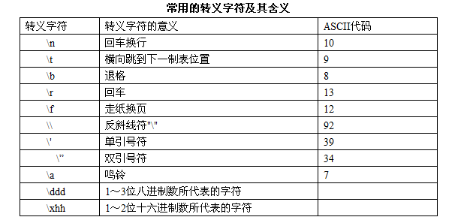
字符型数据

Slide 28
字符型数据
【例3.8】转义字符的使用。
void main()
{
    int a,b,c;
    a=5; b=6; c=7;
    printf(“ ab c\tde\rf\n”);
    printf(“hijk\tL\bM\n”);
}
字符数据在内存中的存储形式及使用方法
每个字符变量被分配一个字节的内存空间，因此只能存放一个字符。字符值是以ASCII码的形式存放在变量的内存单元之中的。
如x的十进制ASCII码是120，y的十进制ASCII码是121。对字符变量a,b赋予'x'和'y'值：
a =‘x’;
b = 7;
实际上是在a,b两个单元内存放120 和 55 的二进制代码

Slide 29
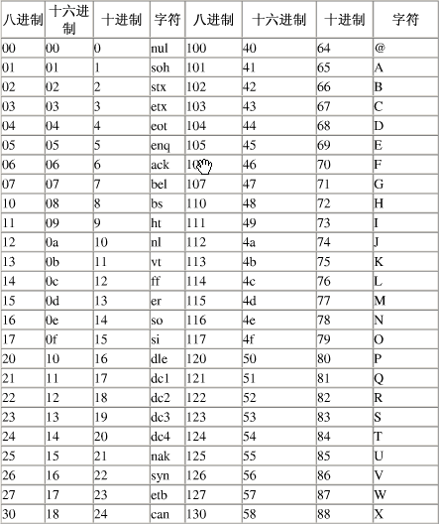

Slide 30
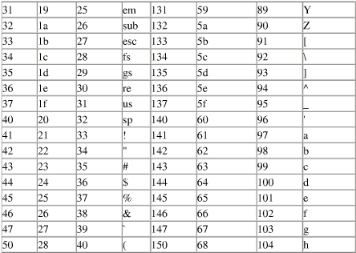

Slide 31
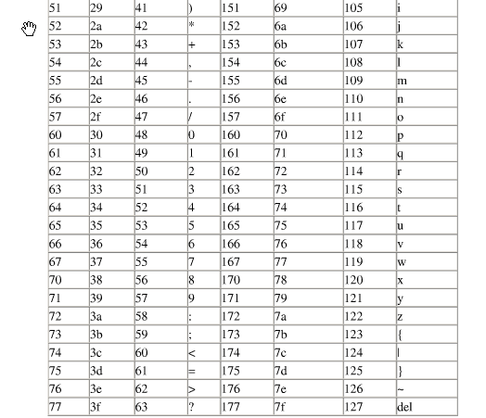

Slide 32
字符型数据
【例3.9】向字符变量赋以整数。
void main()
{
char a,b;
a=120;
b=121;
printf("%c,%c\n",a,b);
printf("%d,%d\n",a,b);
}
本程序中定义a，b为字符型，但在赋值语句中赋以整型值。从结果看，a，b值的输出形式取决于printf函数格式串中的格式符，当格式符为"c"时，对应输出的变量值为字符，当格式符为"d"时，对应输出的变量值为整数。

Slide 33
字符型数据
【例3.10】小写字母换成大写字母
void main()
{
    char a,b;
    a='a';
    b='b';
    a=a-32;
    b=b-32;
    printf("%c,%c\n%d,%d\n",a,b,a,b);
}
比较：
char a = 33; 和 int a = 33;

Slide 34
字符串常量
字符串常量是由一对双引号括起的字符序列。例如： "CHINA" ， “C program” ， "$12.5" 等都是合法的字符串常量。
字符串常量和字符常量是不同的量。它们之间主要有以下区别：
（补充：char占八位而已！）
1) 字符常量由单引号括起来，字符串常量由双引号括起来。
2) 字符常量只能是单个字符，字符串常量则可以含一个或多个字符。
3) 可以把一个字符常量赋予一个字符变量，但不能把一个字符串常量赋予一个字符变量。
例如：可以char a = 'a' 不能 char a = "a";
4) 字符常量占一个字节的内存空间。字符串常量占的内存字节数等于字符串中字节数加1。增加的一个字节中存放字符"\0" (ASCII码为0)。这是字符串结束的标志。

Slide 35
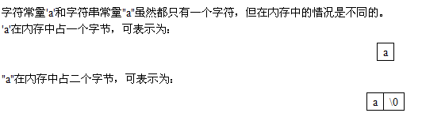
字符串常量
例如：
字符串 "C program" 在内存中所占的字节为：

Slide 36
变量赋初值
在程序中常常需要对变量赋初值，以便使用变量。语言程序中可有多种方法为变量提供初值。本小节先介绍在作变量定义的同时给变量赋以初值的方法。这种方法称为初始化。在变量定义中赋初值的一般形式为：
类型说明符 变量1= 值1，变量2= 值2，……；
例如：
int a=3；
int b,c=5;
float x=3.2,y=3f,z=0.75;
char ch1='K',ch2='P';

Slide 37
各类数值型数据之间的混合运算
变量的数据类型是可以转换的。转换的方法有两种，一种是自动转换，一种是强制转换。自动转换发生在不同数据类型的量混合运算时，由编译系统自动完成。自动转换遵循以下规则：
1) 若参与运算量的类型不同，则先转换成同一类型，然后进行运算。
2) 转换按数据长度增加的方向进行，以保证精度不降低。如int型和long型运算时，先把int量转成long型后再进行运算。
3) 所有的浮点运算都是以双精度进行的，即使仅含float单精度量运算的表达式，也要先转换成double型，再作运算。
4) char型和short型参与运算时，必须先转换成int型。

Slide 38
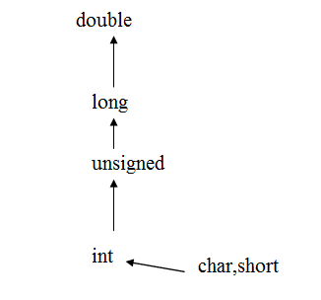
各类数值型数据之间的混合运算
5) 在赋值运算中，赋值号两边量的数据类型不同时，赋值号右边量的类型将转换为左边量的类型。如果右边量的数据类型长度左边长时，将丢失一部分数据，这样会降低精度，丢失的部分按四舍五入向前舍入。
下图表示了类型自动转换的规则。

Slide 39
各类数值型数据之间的混合运算
【例3.12】
void main()
{
    float PI=3.14159;
    int s, r=5;
    s=r*r*PI;
    printf("s=%d\n",s);
}
本例程序中，PI为实型；s，r为整型。在执行s=r*r*PI语句时，r和PI都转换成double型计算，结果也为double型。但由于s为整型，故赋值结果仍为整型，舍去了小数部分。

Slide 40
强制类型转换
强制类型转换是通过类型转换运算来实现的。
其一般形式为：
(类型说明符) (表达式)
其功能是把表达式的运算结果强制转换成类型说明符所表示的类型。
例如：
(float) a 把a转换为实型
(int)(x+y) 把x+y的结果转换为整型
在使用强制转换时应注意以下问题：
1) 类型说明符和表达式都必须加括号(单个变量可以不加括号)，如把(int)(x+y)写成(int)x+y则成了把x转换成int型之后再与y相加了。
2) 无论是强制转换或是自动转换，都只是为了本次运算的需要而对变量的数据长度进行的临时性转换，而不改变数据说明时对该变量定义的类型。

Slide 41
强制类型转换
【例3.13】
void main()
{
float f=5.75;
printf("(int)f=%d,f=%f\n",(int)f,f);
}
本例表明，f虽强制转为int型，但只在运算中起作用，是临时的，而f本身的类型并不改变。因此，(int)f的值为 5(删去了小数)而f的值仍为5.75。

Slide 42
算术运算符和算术表达式
基本的算术运算符
  加法运算符“+”：加法运算符为双目运算符，即应有两个量参与加法运算。如a+b, 4+8等。具有右结合性。
  减法运算符“-”：减法运算符为双目运算符。但“-”也可作负值运算符，此时为单目运算，如-x, -5等具有左结合性。
  乘法运算符“*”：双目运算，具有左结合性。
  除法运算符“/”：双目运算具有左结合性。参与运算量均为整型时，结果也为整型，舍去小数。如果运算量中有一个是实型，则结果为双精度实型。

Slide 43
算术运算符和算术表达式
〖例3.14〗
void main()
{
printf("\n\n%d,%d\n",20/7,-20/7);
printf("%f,%f\n",20.0/7,-20.0/7);
}
【例3.15】
void main()
{
printf("%d\n",100%3);
}

Slide 44
算术运算符和算术表达式
运算符的优先级：Ｃ语言中，运算符的运算优先级共分为15级。1级最高，15级最低。在表达式中，优先级较高的先于优先级较低的进行运算。而在一个运算量两侧的运算符优先级相同时，则按运算符的结合性所规定的结合方向处理。
运算符的结合性：Ｃ语言中各运算符的结合性分为两种，即左结合性(自左至右)和右结合性(自右至左)。例如算术运算符的结合性是自左至右，即先左后右。如有表达式x-y+z则y应先与“-”号结合，执行x-y运算，然后再执行+z的运算。这种自左至右的结合方向就称为“左结合性”。而自右至左的结合方向称为“右结合性”。 最典型的右结合性运算符是赋值运算符。如x=y=z,由于“=”的右结合性，应先执行y=z再执行x=(y=z)运算。Ｃ语言运算符中有不少为右结合性，应注意区别，以避免理解错误。

Slide 45
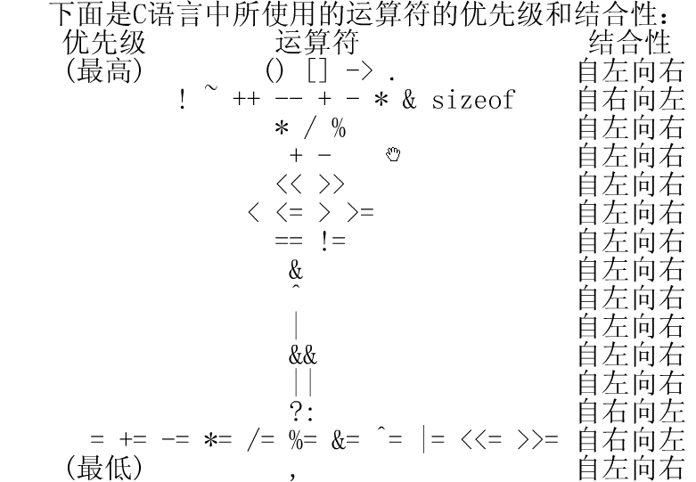
算术表达式和运算符的优先级和结合性

Slide 46
强制类型转换运算符
其一般形式为：
(类型说明符) (表达式)
其功能是把表达式的运算结果强制转换成类型说明符所表示的类型。
例如：
(float) a 把a转换为实型
(int)(x+y) 把x+y的结果转换为整型

Slide 47
自增、自减运算符
自增１，自减１运算符:自增1运算符记为“++”，其功能是使变量的值自增1。
自减1运算符记为“--”，其功能是使变量值自减1。
自增1，自减1运算符均为单目运算，都具有右结合性。可有以下几种形式：
++i i自增1后再参与其它运算。
--i i自减1后再参与其它运算。
i++ i参与运算后，i的值再自增1。
i-- i参与运算后，i的值再自减1。
在理解和使用上容易出错的是i++和i--。 特别是当它们出在较复杂的表达式或语句中时，常常难于弄清，因此应仔细分析。

Slide 48
自增、自减运算符
【例3.16】
void main()
{
int i=8;
printf("%d\n",++i);
printf("%d\n",--i);
printf("%d\n",i++);
printf("%d\n",i--);
printf("%d\n",-i++);
printf("%d\n",-i--);
}
【例3.17】
void main()
{
int i=5,j=5,p,q;
p=(i++)+(i++)+(i++);
q=(++j)+(++j)+(++j);
printf("%d,%d,%d,%d",p,q,i,j);
}

Slide 49
赋值运算符和赋值表达式
赋值运算符
简单赋值运算符和表达式:简单赋值运算符记为“=”。由“= ”连接的式子称为赋值表达式。其一般形式为： 变量 = 表达式
例如：
x = a + b
w = sin(a) + sin(b)
y = i + j
赋值表达式的功能是计算表达式的值再赋予左边的变量。赋值运算符具有右结合性。因此
a=b=c=5
可理解为
a=(b=(c=5))

Slide 50
类型转换
如果赋值运算符两边的数据类型不相同，系统将自动进行类型转换，即把赋值号右边的类型换成左边的类型。具体规定如下：
1) 实型赋予整型，舍去小数部分。前面的例子已经说明了这种情况。
2) 整型赋予实型，数值不变，但将以浮点形式存放，即增加小数部分(小数部分的值为0)。
3) 字符型赋予整型，由于字符型为一个字节，而整型为二个字节，故将字符的ASCII码值放到整型量的低八位中，高八位为0。整型赋予字符型，只把低八位赋予字符量。

Slide 51
类型转换
【例3.18】
void main()
{
    int a,b=322;
    float x,y=8.88;
    char c1='k',c2;
    a=y;
    x=b;
    a=c1;
    c2=b;
    printf("%d,%f,%d,%c",a,x,a,c2);
}

Slide 52
复合的赋值运算符
在赋值符“=”之前加上其它二目运算符可构成复合赋值符。如+=,-=,*=,／=,%=,<<=,>>=,&=,^=,|=。
例如：
a+=5 等价于a=a+5
x*=y+7 等价于x=x*(y+7)
r%=p 等价于r=r%p
复合赋值符这种写法，对初学者可能不习惯，但十分有利于编译处理，能提高编译效率并产生质量较高的目标代码。

Slide 53
逗号运算符和逗号表达式
在Ｃ语言中逗号“，”也是一种运算符，称为逗号运算符。 其功能是把两个表达式连接起来组成一个表达式， 称为逗号表达式。
其一般形式为：
表达式1，表达式2
其求值过程是分别求两个表达式的值，并以表达式2的值作为整个逗号表达式的值。
【例3.19】
void main()
{
    int a=2,b=4,c=6,x,y;
    y=(x=a+b),(b+c);
    printf("y=%d,x=%d",y,x);
}

Slide 54
逗号运算符和逗号表达式
对于逗号表达式还要说明两点：
1) 逗号表达式一般形式中的表达式1和表达式2 也可以又是逗号表达式。
例如：
表达式1，(表达式2，表达式3)
形成了嵌套情形。因此可以把逗号表达式扩展为以下形式：
表达式1，表达式2，…表达式n
整个逗号表达式的值等于表达式n的值。
2) 程序中使用逗号表达式，通常是要分别求逗号表达式内各表达式的值，并不一定要求整个逗号表达式的值。
并不是在所有出现逗号的地方都组成逗号表达式，如在变量说明中，函数参数表中逗号只是用作各变量之间的间隔符。

